Slide 1
Introdução à POO em Java
Carlos Bazilio
Depto de Ciência e Tecnologia
Pólo Universitário de Rio das Ostras
Universidade Federal Fluminense

Slide 2
Motivação
OO (Orientação à Objetos) é conhecimento comum em Computação.
Uso da linguagem Java.

Slide 3
Programação Orientada à Objetos (POO)
Alternativa a Programação Procedural
  Módulos.
POO
  Objetos e suas interações com o mundo real.
Aproximação com o mundo real é uma possível justificativa para o uso de POO.
Notes:
POO é uma alternativa a programação procedural (como em C, Pascal), onde procuramos organizar nossos programas em módulos para a realização de uma determinada tarefa.
Em contrapartida, na POO temos a definição do nosso sistema em termos de objetos e de suas interações, como no mundo real.
Um dos argumentos dos defensores de POO é sua maior proximidade do mundo real.

Slide 4
Exemplo de Interação
Exemplo: Num banco, os objetos cliente e atendente de caixa podem ter o seguinte diálogo:
  <cliente>: Gostaria de fazer uma retirada.
  <atendente>: Qual valor?
  <cliente>: R$100,00.
  <atendente>: Entregue-me seu cartão.
  <atendente>: Digite sua senha no teclado ao lado.
  <atendente>: Seu cartão e sua retirada.
  <cliente>: Obrigado.
Notes:
Um exemplo, do mundo real, envolvendo um cliente de um banco e um atendente de caixa é este:
O cliente deseja fazer uma retirada e comunica sua intenção ao atendente.
O atendente responde a pergunta do cliente perguntado pelo valor.
O cliente informa o valor desejado.
O atendente pede o cartão do cliente.
Em seguida, pede para o cliente digitar sua senha.
O atendente entrega ao cliente o cartão e a retirada.
O cliente agradece.
Observamos, neste pequeno diálogo, uma interação (troca de mensagens) entre o cliente e o atendente de caixa. A POO tem por objetivo o desenvolvimento de sistemas seguindo este modelo de interação entre objetos.

Slide 5
POO
Existe alguma ação ou situação inadequada de um cliente de banco?
  O cliente pode não ter um número de conta?
  O cliente pode querer consultar o preço atual da passagem de ônibus para Petrópolis?
E quanto ao atendente?
  O atendente pode se recusar a responder por estar cansado?
  O atendente pode responder a uma operação de saque com o valor convertido em bananas?
Notes:
Obviamente, estas situações não são compatíveis com o que se espera de uma interação entre um cliente e um atendente de caixa de um banco no mundo real.

Slide 6
Conceito de Classe
É comum esperarmos um comportamento padrão para objetos conhecidos no mundo real.
A este padrão damos o nome de Classe em POO.
Ou seja, podemos ter a Classe dos Clientes de banco e a Classe dos Atendentes de caixa.
A cada uma dessas classes é esperado um comportamento padrão.

Slide 7
Exemplo de Classes
Classes Cliente e Atendente e suas possíveis mensagens:
Classe ClienteBanco
  RequisitaSaque, RequisitaSaldo, RequisitaExtrato, EntregaCartão, InformaSenha, ...
Classe AtendenteCaixa
  PerguntaOperação, SolicitaCartão, RequisitaSenha, ...

Slide 8
Diferença entre Indivíduos
Se Eu sou um cliente de banco, é esperado que eu interaja com um atendente de acordo com a classe ClienteBanco.
Você, sendo um cliente de banco, terá a mesma capacidade.
Então, num sistema bancário, o que difere Eu de Você?
No mundo real, clientes de banco se diferem pelo No. da Conta, No. da Agencia, Dados Cadastrais, ...

Slide 9
Características de uma Classe
Ou seja, é esperado que um cliente, além de interagir com um atendente, também possua características;
Exemplos de características (atributos) da classe ClienteBanco:
  No. da Conta, Nome, Telefone, ...
Que atributos a classe AtendenteCaixa poderia ter?

Slide 10
Formato das Classes
Com isso, a classe ClienteBanco passa a ter o seguinte formato:
  Atributos: No. da Conta, Nome, Telefone, ..
  Mensagens: InformaNumeroConta, InformaAgencia, InformaOperaçãoDeseja, ...
Analogamente, a classe AtendenteCaixa poderia ser:
  Atributos: Nome, Salário, Tempo de Serviço ...
  Mensagens: SolicitaOperação, SolicitaAgencia, SolicitaConta, ...

Slide 11
Conceito de Objeto
Com isso, podemos ter os seguintes clientes:
  Nome: Eu; Conta: 0001; Tel: 5555-5555
  Nome: Voce; Conta: 0002; Tel: 3333-3333
Cada cliente acima é chamado de exemplo, instância ou objeto da classe ClienteBanco.
Ou seja, classe é uma fôrma para construção de peças; Cada peça construída é um objeto desta classe;

Slide 12
Java
Linguagem POO que surgiu em 1995.
Sintaxe (forma de escrita) similar à linguagem C++ (linguagem POO que é uma extensão da linguagem C).
Programas Java são compilados (geração dos bytecodes - .class) e interpretados pela JVM (Java Virtual Machine).
Multiplataforma: um mesmo programa (objeto – bytecode) pode ser executado em diferentes plataformas.
Difusão aumentada com a popularização da Internet e o fato de ser multiplataforma.

Slide 13
LP’s não-Multiplataforma
Compilador
LP /
Linux
Linux
Código
em
LP
.exe’
Compilador
LP /
Windows
.exe
Windows

Slide 14
Java (Multiplataforma)
JVM
Windows
.class
.java
Compilador
Java
.class
JVM
Linux

Slide 15
Java (Ambiente de Desenvolvimento)
Através do link (http://java.sun.com/javase/) fazemos o download do JDK (Java Development Kit);
Escolha o kit correspondente ao seu Sistema Operacional (Linux, Windows, ..);
Instale o kit; Como sugestão, escolha algum caminho simples, como “C:\>Java”
Verifique se as seguintes variáveis de ambiente existem:
  JAVA_HOME = <Caminho_escolhido_na_instalação>
Notes:
Para instalação em casa. Entretanto, vocês já têm todas as ferramentas necessárias no DVD.

Slide 16
Java (Ambiente de Desenvolvimento)
Um breve histórico das versões da linguagem Java pode ser encontrado no Wikipedia: http://en.wikipedia.org/wiki/Java_version_history

Slide 17
Java (Alo Mundo!)
Para ilustrar o uso do compilador, utilizaremos o seguinte programa:
public class Principal {
public static void main(String[] args) {
System.out.println(“Alo Mundo!”);
}
}

Slide 18
Java (Alo Mundo!)
O nome do arquivo deve ter o mesmo nome da classe. Ou seja, salve o programa do slide anterior com o nome “Principal.java” em algum diretório;
Utilize o editor de textos de sua preferência;
No mesmo diretório, execute o seguinte comando:
javac Principal.java
Observe que será gerado o arquivo “Principal.class” (arquivo objeto - bytecode)
Execute-o através do seguinte comando:
java Principal

Slide 19
Sistema Bancário em C/C++
Deseja-se criar um sistema para manipulação de contas bancárias.
Como representamos os dados de uma conta em C/C++ (nome, cpf, número da conta, saldo, …)?
Como definimos operações sobre os dados de uma conta (saldo, saque, depósito, …)?
Como trabalhar com tipos de contas diferentes (poupança, corrente, especial, …)?

Slide 20
Analogia do
Sistema Bancário em Java
Classes substituem as estruturas de dados que representam os tipos de clientes
As funções e procedimentos utilizados para manipular estas estruturas são substituídas por métodos dessas classes
Na classe ClienteBanco temos:
    Atributos: Nome, Conta, Saldo
    Métodos: RealizaSaque, RequisitaSaldo
Como representamos uma classe em Java?

Slide 21
Classe ClienteBanco em Java
public class ClienteBanco {
  String nome;
  int conta;
  float saldo;
  void RealizaSaque (float s) {
    saldo = saldo – s;
    }
  float RequisitaSaldo() {
    return saldo;
  }
}

Slide 22
Classes em Java
Assim, temos um exemplo de fôrma (classe) para clientes de banco em Java.
Como criamos as peças (indivíduos, objetos ou instâncias) da fôrma ClienteBanco?
Através do operador new, responsável por criar instâncias de uma classe.

Slide 23
Classes em Java – Criação de Instâncias
public class ClienteBanco {
  String nome;
  int conta;
  float saldo;
  // RealizaSaque()
  // RequisitaSaldo()
  }
  public class Principal {
  public static void main (String arg[]) {
    ClienteBanco cliente1, cliente2;
    cliente1 = new ClienteBanco ();
    cliente1.nome = “eu”; cliente1.conta = 0001; …
    cliente2 = new ClienteBanco ();
    cliente2.nome = “voce”; cliente2.conta = 0002; …
    System.out.println (“Nome do Cliente : “ + cliente1.nome);
    System.out.println (“Saldo : ” + cliente1.saldo);
  }
}

Slide 24
Classes em Java - new
A palavra new é um comando em Java que cria uma instância de uma dada classe.
Para esta criação, a classe precisa prover um método especial, chamado de construtor.
Um construtor é um método definido na classe com o mesmo nome da classe.

Slide 25
Classes em Java - Construtor
Para que o comando new abaixo funcione:
    …
    cliente1 = new ClienteBanco (“eu”, 0001, 500);
    cliente2 = new ClienteBanco (“voce”, 0002, 2000);
    …
É necessário a existência do seguinte construtor:
    ClienteBanco (String pNome, int pConta, float pSaldo)
    {
    nome = pNome;
    conta = pConta;
    saldo = pSaldo;
    }

Slide 26
Classes em Java - Construtor
public class ClienteBanco {
  String nome; int conta; float saldo;
  // RealizaSaque() e RequisitaSaldo()
  ClienteBanco (String pNome, int pConta, float pSaldo) {
    nome = pNome; conta = pConta; saldo = pSaldo;
    }
    }
public class Principal
{
  public static void main (String arg[]) {
    ClienteBanco cliente1, cliente2;
    cliente1 = new ClienteBanco (“eu”, 0001, 500);
    cliente2 = new ClienteBanco (“voce”, 0002, 2000);
    System.out.println (“Nome do Cliente : “ +
    cliente1.nome);
    System.out.println (“Saldo : ” + cliente1.saldo);
  }
}

Slide 27

Classes em Java - Exercícios
Implementar e testar a classe ClienteBanco dada.

Slide 28
Classes em Java (Construtor)
Não é necessário que todos os valores dos atributos sejam passados para o construtor.
Supondo que para a criação de uma conta bancária seja obrigatório o saldo mínimo de 200 dinheiros, podemos ter o seguinte construtor:
    ClienteBanco (String pNome, int pConta) {
    nome = pNome;
    conta = pConta;
    saldo = 200;
    }

Slide 29
Classes em Java (Construtor)
Uma alternativa para a implementação anterior é a seguinte:
    ClienteBanco (String pNome, int pConta) {
    this (pNome, pConta, 200); // (1)
    }
Neste caso, a instrução (1) é uma chamada à primeira versão do construtor;
A vantagem desta versão é a reutilização (reuso) de código (código do primeiro construtor).
O operador this faz referência à própria classe; mais tarde veremos um outro uso deste operador

Slide 30
Classes em Java (Construtores)
Uma classe pode ter tantos construtores quanto necessário:
public class ClienteBanco {
  String nome; int conta; float saldo;
  // RealizaSaque() e RequisitaSaldo()
  ClienteBanco (String pNome, int pConta, float pSaldo) {
    nome = pNome; conta = pConta; saldo = pSaldo;
    }
  ClienteBanco (String pNome, int pConta) {
    this(pNome, pConta, 200);
    }
  …
  }

Slide 31
Distinção entre Construtores
    ClienteBanco (String pNome, int pConta)
    {
    this (pNome, pConta, 200);
    }
    ClienteBanco (String pNome, int pConta, float pSaldo)
    {
    nome = pNome;
    conta = pConta;
    saldo = pSaldo;
    }
    …
    cliente1 = new ClienteBanco (“eu”, 0001, 500);
    cliente2 = new ClienteBanco (“voce”, 0002);
    …

Slide 32
Distinção entre Construtores
Nas chamadas de new, o que indicará a chamada de um ou outro construtor?
A distinção é feita pelos parâmetros do construtor.
No caso anterior, o 1º. construtor tem 3 parâmetros, enquanto o 2º. tem 2;

Slide 33
Construtor Padrão
Uma caso extremo desta variação de parâmetros do construtor seria não termos nenhum parâmetro.
Neste caso, o construtor recebe o nome de construtor padrão.
    ClienteBanco ()
    {
    this (“Anônimo”, 0000, 200);
    }
    …
    cliente1 = new ClienteBanco ();
    …
Inadequado para algumas classes pela repetição dos valores entre objetos.

Slide 34
Construtor Padrão
Caso uma classe não ofereça um construtor, a chamada de new invocará este construtor implicitamente.

Slide 35
Construtores e Métodos
A distinção entre os construtores se baseia nas seguintes características:
  Quantidade, Tipos e Ordem dos parâmetros
Como o construtor é um tipo especial de método, estas regras de distinção também valem para os métodos em geral;
Além destas, os métodos também podem ser distinguidos por:
  Nome e Tipo de retorno do método

Slide 36
Distinção entre Métodos
public class ClienteBanco {
  String nome; int conta; float saldo;
  // Outros métodos
  void RealizaDeposito (float pValor) {
    saldo = saldo + pValor;
    }
  void RealizaDeposito (float pValorNota, int pQuantNotas) {
    RealizaDeposito(pValor*pQuantNotas);
    }
  public static void main (String arg[]) {
    ClienteBanco cliente1, cliente2;
    cliente1 = new ClienteBanco (“eu”, 0001, 500);
    cliente2 = new ClienteBanco (“voce”, 0002, 2000);
    cliente1.RealizaDeposito(230);
    cliente2.RealizaDeposito(50, 8);
  }
}
cliente1
“eu”
0001
500
cliente1
“eu”
0001
730
cliente2
“voce”
0002
2000
cliente2
“voce”
0002
2400

Slide 37
Importância dos Métodos
Qual a diferença entre estas 2 retiradas?
public class ClienteBanco {
  String nome; int conta; float saldo;
  void RealizaSaque (float s) {
    saldo = saldo – s;
    }
  public static void main (String arg[]) {
    ClienteBanco cliente1, cliente2;
    cliente1 = new ClienteBanco (“eu”, 0001, 500);
    cliente1.saldo = cliente1.saldo – 100;
    ..
    cliente1.RealizaSaque(100);
  }
}
  void RealizaSaque (float s) {
    if (s > saldo)
    System.out.println(“Saldo insuficiente”);
    else
    saldo = saldo – s;
    }

Slide 38
Importância dos Métodos
Com isso, devemos nos habituar com a definição e uso de métodos;
Mais adiante veremos que linguagens OO oferecem mecanismos para obrigar este formato de definição e uso.

Slide 39
Importância dos Métodos
Qual a diferença entre estas 2 retiradas?
public class ClienteBanco {
  String nome; int conta;
  private float saldo;
  public void RealizaSaque (float s) {
    saldo = saldo – s;
    }
  public static void main (String arg[]) {
    ClienteBanco cliente1, cliente2;
    cliente1 = new ClienteBanco (“eu”, 0001, 500);
    cliente1.saldo = cliente1.saldo – 100;
    ..
    cliente1.RealizaSaque(100);
  }
}
  void RealizaSaque (float s) {
    if (s > saldo)
    System.out.println(“Saldo insuficiente”);
    else
    saldo = saldo – s;
    }

Slide 40
Operador delete?
Em Java a remoção de memória não referenciada é feita por um coletor de lixo
Com isso, não há um operador delete (dual do operador new) para a remoção de um objeto da memória
Entretanto, observe que:
  Esta remoção é realizada de forma assíncrona, ou seja, não temos controle sobre o momento de sua realização
  Não há liberação de outros recursos, como fechamento de arquivos ou conexão à banco de dados; ou seja, isso é tarefa do programador

Slide 41
Operador delete?
Seguindo comparação com C++, como não temos o operador delete, também não temos os métodos destrutores
Recursos alocados à um objeto poderão ser liberados no bloco finally (a ser apresentado junto com Exceções) ou sobrecarregando o método finalize() da classe java.lang.Object

Slide 42
Manipulação de Variáveis na Memória
Em Java, tipos primários (p. ex., int, boolean, float, double, char, ...) são alocados estaticamente (na pilha)
Os objetos (p. ex., Integer, String, ContaBancaria, ...), diferentemente, são alocados no heap
i
  int i = 10;
00001
10
  ContaCC cliente =
  new ContaCC (“eu”, 1, 50000);
cliente
00100
10000
10000
“eu”
1
50000

Slide 43
Manipulação de Variáveis na Memória
cliente
  ContaCC cliente =
  new ContaCC (“eu”, 1, 50000);
00100
10000
10000
“eu”
1
50000
  ContaCC cliente2 = cliente;
cliente2
00104
10000
  ContaCC cliente3 =
  new ContaCC (“voce”, 2, 8000);
cliente3
10000
00108
10100
  cliente3 = cliente;
10100
“voce”
2
8000

Slide 44
Passagem de Parâmetros à Métodos
Esta forma de manipulação tem relação direta com a passagem de parâmetros
Em Java, a passagem de parâmetros é feita por valor
Ou seja, quando as variáveis passadas tem tipo primário, é copiado o valor armazenado na variável
Quando a variável contém um objeto, é copiado o endereço para o qual a variável aponta

Slide 45
Passagem de Parâmetros à Métodos
public class X {
  public static void triplo (double v) {
    v = 3 * v;
  }
  public static void main (String arg[]) {
  double valor = 1000;
  X.triplo(valor);
  System.out.println(“Valor = “ + valor);
  }
}
  Valor = 1000

Slide 46
Passagem de Parâmetros à Métodos
public class X {
  public static void triplo (ContaCC c) {
    c.setSalario (3 * c.getSalario());
  }
  public static void main (String arg[]) {
  ContaCC cliente = new ContaCC (“eu”, 1, 1000);
  X.triplo(cliente);
  System.out.println(“Valor = “ + cliente.getSalario());
  }
}
  Valor = 3000

Slide 47
Exercício
Implementar um método para realizar a operação de transferência entre contas.
Codifique este e os outros métodos, compile, execute e compare as saídas das versões sem e com o desconto do CPMF.

Slide 48
Solução do Exercício de
Transferência entre Contas s/ Desconto
class ClienteBanco {
  String nome; int conta; float saldo;
  void TransferirOutraConta (float pValor,
  ClienteBanco pBeneficiado) {
    RealizaSaque(pValor);
    pBeneficiado.RealizaDeposito(pValor);
    }
  public static void main (String arg[]) {
    ClienteBanco cliente1, cliente2;
    cliente1 = new ClienteBanco (“eu”, 0001, 500);
    cliente2 = new ClienteBanco (“voce”, 0002, 2000);
    cliente1.TransferirOutraConta(100,cliente2);
  }
}

Slide 49
Solução do Exercício de
Transferência entre Contas c/ Desconto
public class ClienteBanco {
  …
  void TransferirOutraConta (float pValor,
  ClienteBanco pBeneficiado) {
    RealizaSaque(pValor*(1 - taxa_CPMF));
    pBeneficiado.RealizaDeposito(pValor*(1 - taxa_CPMF));
    }
  }

Slide 50
Identificando Atributos
Considere o método de transferência entre contas sem chamadas a métodos:
public class ClienteBanco {
  …
  void TransferirOutraConta (float pValor,
  ClienteBanco pBeneficiado) {
    saldo = saldo - pValor;
    pBeneficiado.saldo = pBeneficiado.saldo + pValor;
    }
  }
A quem pertence o atributo saldo usado na subtração?

Slide 51
Identificando Atributos
Esta pergunta é respondida observando a chamada ao método;
cliente1
“eu”
0001
500
cliente2
“voce”
0002
2000
public class ClienteBanco {
  String nome; int conta; float saldo;
  void TransferirOutraConta (float pValor,
  ClienteBanco pBeneficiado) {
    saldo = saldo - pValor;
    pBeneficiado.saldo = pBeneficiado.saldo + pValor;
    }
  public static void main (String arg[]) {
    ClienteBanco cliente1, cliente2;
    cliente1 = new ClienteBanco (“eu”, 0001, 500);
    cliente2 = new ClienteBanco (“voce”, 0002, 2000);
    cliente1.TransferirOutraConta(100,cliente2);
  }
}

Slide 52
Identificando Atributos
cliente1
“eu”
0001
500
public class ClienteBanco {
  String nome; int conta; float saldo;
  void TransferirOutraConta (float pValor,
  ClienteBanco pBeneficiado) {
    this.saldo = this.saldo - pValor;
    pBeneficiado.saldo = pBeneficiado.saldo + pValor;
    }
  public static void main (String arg[]) {
    ClienteBanco cliente1, cliente2;
    cliente1 = new ClienteBanco (“eu”, 0001, 500);
    cliente2 = new ClienteBanco (“voce”, 0002, 2000);
    cliente1.TransferirOutraConta(100,cliente2);
  }
}

Slide 53
Atributos estáticos
Há situações onde o valor de um atributo deve ser compartilhado entre todas as instâncias de uma classe;
Exemplo: O valor da taxa CPMF cobrada por movimentações bancárias;
Nestas situações utilizamos atributos estáticos; Ou seja, atributos cujos valores serão constantes para todas as instâncias de uma classe.

Slide 54
Atributos estáticos
public class ClienteBanco {
  String nome;
  int conta;
  float saldo;
  static float taxa_CPMF = 0.01F; // Exemplo: 1%
  void RealizaDeposito (float pValor) {
    saldo = saldo + pValor*(1 - taxa_CPMF);
    }
  }

Slide 55
Métodos Estáticos
Analogamente aos atributos estáticos, podemos ter comportamentos que devem ser únicos (independente do objeto) em uma classe
Por exemplo, um método para exibir dados estatísticos das contas: quantidade de clientes, volume de dinheiro total, etc.
Ou seja, não faz sentido um objeto retornar uma consulta sobre um conjunto no qual ele está inserido
Nestas situações utilizamos métodos estáticos
Em livros costumamos encontrar os termos método de classe (estático) e métodos de instância (métodos comuns, aplicados a objetos)

Slide 56
Métodos Estáticos
public class ClienteConta {
private String nome;
private int conta;
  private float saldo;
  private static float taxa_cpmf;
  private static int qtd_clientes = 0;
  ClienteConta (String pNome, int pConta, float pSaldo) {
  nome = pNome; conta = pConta; saldo = pSaldo;
  qtd_clientes++;
  }
  public static int QuantidadeClientes () {
    return qtd_clientes;
    }
}
public class Principal {
  public static void main(String[] args) {
  ClienteCC cliente1 = new ClienteCC(“eu”, 1, 5000, 500);
  System.out.println(“Quantidade de clientes: “ +
  ClienteConta.QuantidadeClientes());
  }
}

Slide 57
Geração de Documentação
Java possui uma ferramenta para geração de documentação das classes chamada Javadoc
Esta ferramenta gera documentação no formato html
Para tal, temos que comentar nossas classes de forma particular
  Os comentários estarão sempre entre as seguintes marcações:
  /** Comentário Javadoc */
  Dentro destas marcações teremos tags (palavras-chave prefixadas com o símbolo @)

Slide 58
Geração de Documentação
/**
* Classe que apresenta estrutura básica de uma conta
* bancária
* @author bazilio
*/
public class ClienteConta {
private String nome;
private int conta;
  private float saldo;
  /**
  * Construtor da classe Conta
  * @param pNome Nome do cliente
  * @param pConta Número da conta
  * @param pSaldo Saldo inicial do cliente
  */
  ClienteConta (String pNome, int pConta, float pSaldo) {
  nome = pNome; conta = pConta; saldo = pSaldo;
  }
}

Slide 59
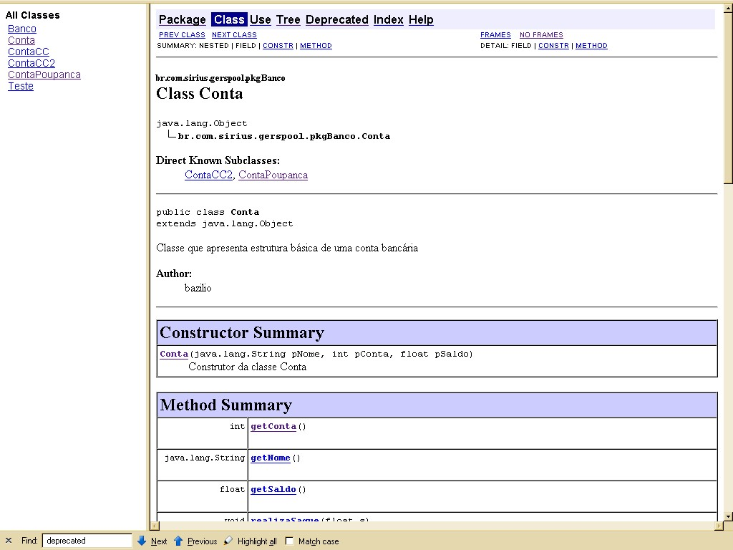
Geração de Documentação

Slide 60
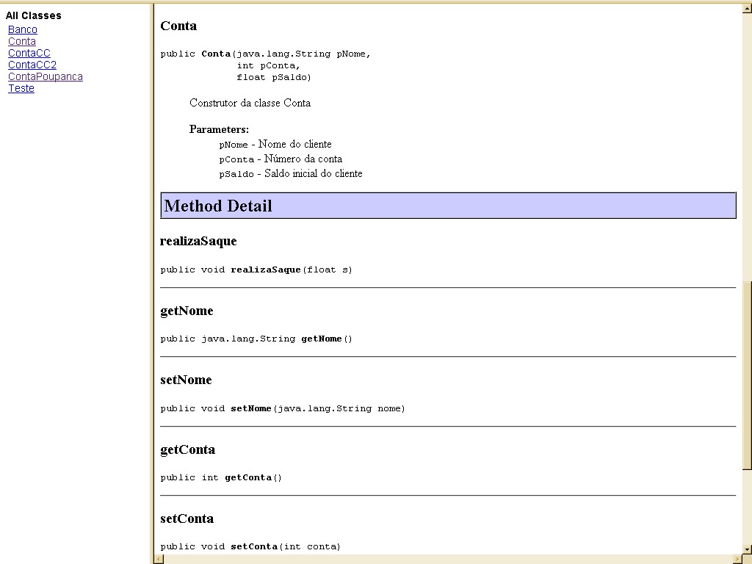
Geração de Documentação

Slide 61
Geração de Documentação
Métodos
Cada comentário deve preceder imediatamente o método que descreve
Tags comuns:
  @param <nome-param> <descrição>
  @return <descrição>
  @throws <descrição da exceção gerada>
Naturalmente, estas tags devem ser utilizadas quando adequado (p. ex, @return somente quando o método não é void)

Slide 62
Geração de Documentação
Classes
Cada comentário deve preceder imediatamente a classe que descreve
Tags comuns:
  @author <nome-do-autor>
  @version <descrição-da-versão>
  @since <versão-de-introdução-classe>
  @deprecated <classe-não-recomendada>
    P. ex., http://java.sun.com/javase/6/docs/api/java/util/Date.html

Slide 63
Geração de Documentação
Classes
Tags comuns:
  @see <link-para-outra-seção-afim>
    Uso mais comum para fazer referência à outras classes e/ou métodos de outras classes
    P.ex.: @see java.lang.String#concat(String)
    Ou seja, @see <nome-do-pacote>#<assinatura-do-método>

